Slide 1


Slide 2

Git ([ɡɪt], engl. Blödmann) ist eine freie Software zur verteilten Versionsverwaltung von Dateien, die ursprünglich für die Quellcode-Verwaltung des Linux-Kernels entwickelt wurde.

Slide 3
dezentrale Versionsverwaltung
pro Entwickler: Repository und Workspace
alle Repositorys technisch gleichwertig
Austausch zwischen Repositorys
flexible Entwicklungsprozesse

Slide 4
wichtige Teile im git-Universum
Workspace
Index
lokales Repository
remote Repository

Slide 5
wichtige Teile im git-Universum
Diagramm add, commit, push, pull, checkout

Slide 6
Wie liegt eine Datei im Repository
kein Filesystem sondern „object database“
Dateien und Verzeichnisse werden getrennt abgelegt
Datei als Blob
Verzeichnis als Tree-Objekt mit Liste von Dateien

Slide 7
Repository-Objekte
blob
tree
blob 12 Hello World!
100644 blob 507d3a30ae9ed53bcf953744c5f5c9391a263356 README
100644 blob 507d3a30ae9ed53bcf953744c5f5c9391a263356 KOPIE_VON_README
040000 tree 63a47dcff746a0d5e469f5590b00c45e01aff193 Unterverzeichnis

Slide 8
Repository-Objekte
commit
tag
tree 507d3a30ae9ed53bcf953744c5f5c9391a2612345
parent 507d3a30ae9ed53bcf953744c5f5c9391a267890
author max <max@test.de> 1366662201 +0200
committer max <max@test.de> 1366662201 +0200
Mein Kommentar zum Commit!
object 41be5dfdbc65032993dbf31d090a49412019a6
type commit
tag v1.0
tagger max <max@test.de> 1366662212 +0200
Mein Kommentar zum Tag!

Slide 9
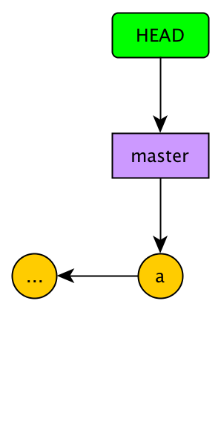
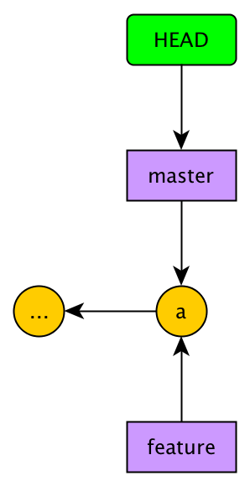
Branching

Slide 10
Branching – Merge
Merge von Branches möglichst automatisch
verschiedene Algorithmen
  „recursive“ - Algorithmus
  3-Wege-Merge
  „octopus“-Algorithmus

Slide 11
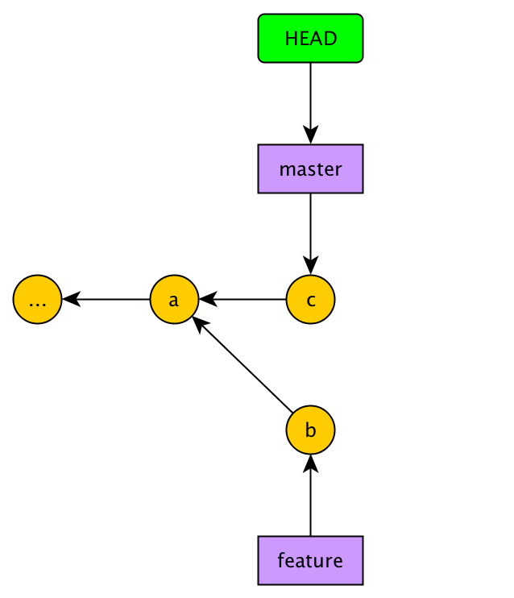
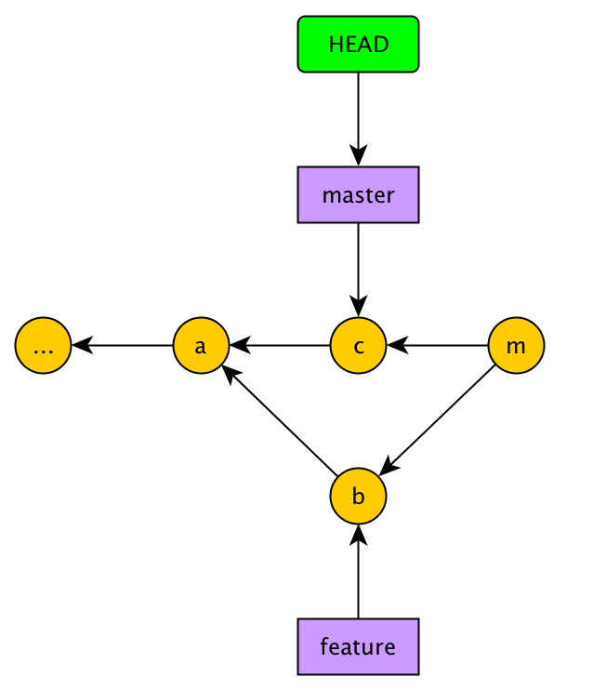
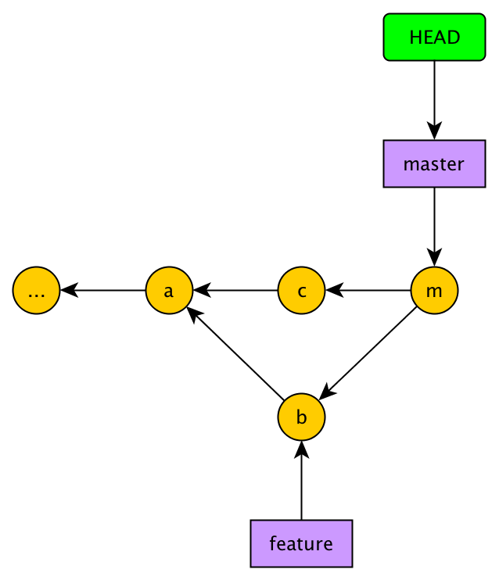
Branching – Merge

Slide 12
Branching – Merge (fast-forward)
Voraussetzung: Änderungen nur auf einem Branch
nur Branchzeiger umsetzen
kein Merge-Commit
„flache“ Historie
nachteilig beim Nachvollziehen

Slide 13
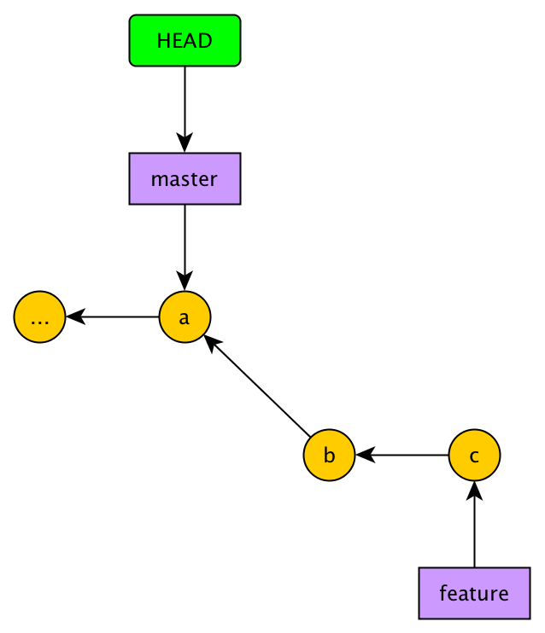
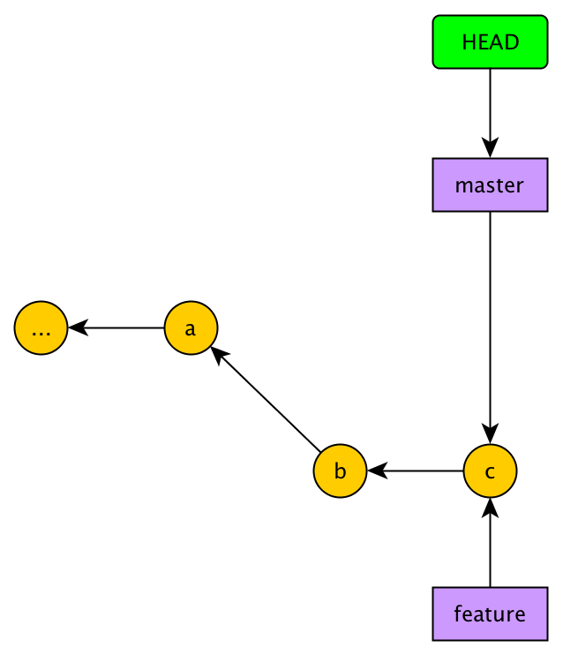
Branching – Merge (fast-forward)

Slide 14
Austausch zwischen Repositories
push – Übertragen an anderes Repository
pull – Abholen von Änderungen und Merge in lokales Repository
fetch – nur Abholen der Änderungen aber kein Merge

Slide 15
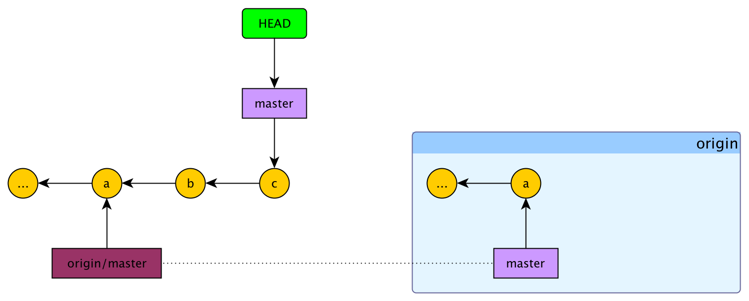
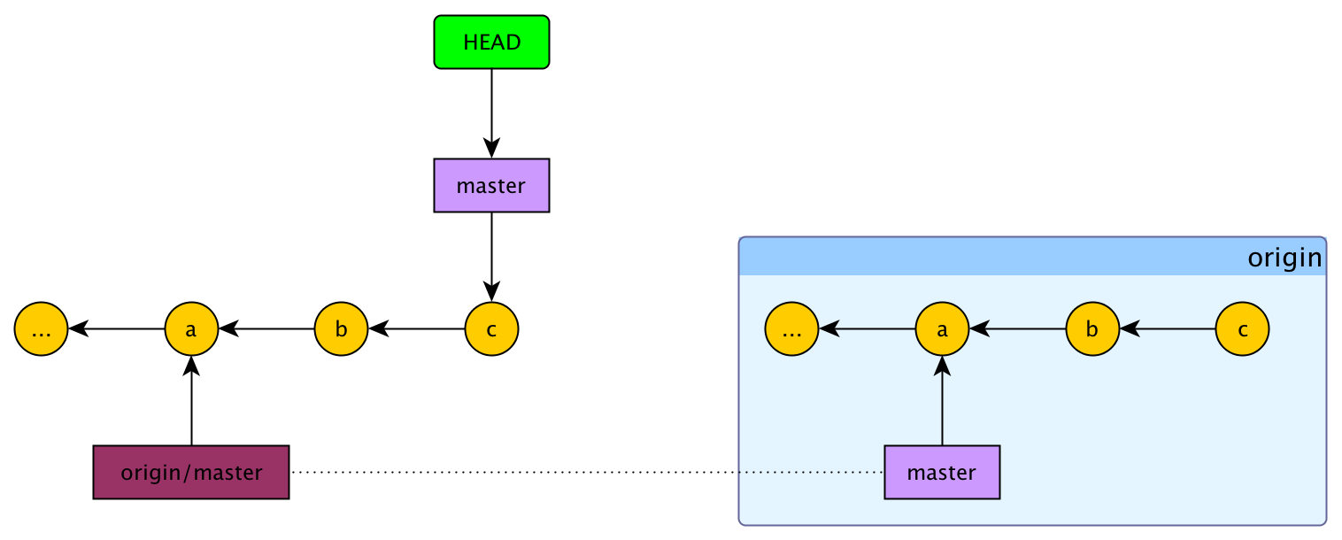
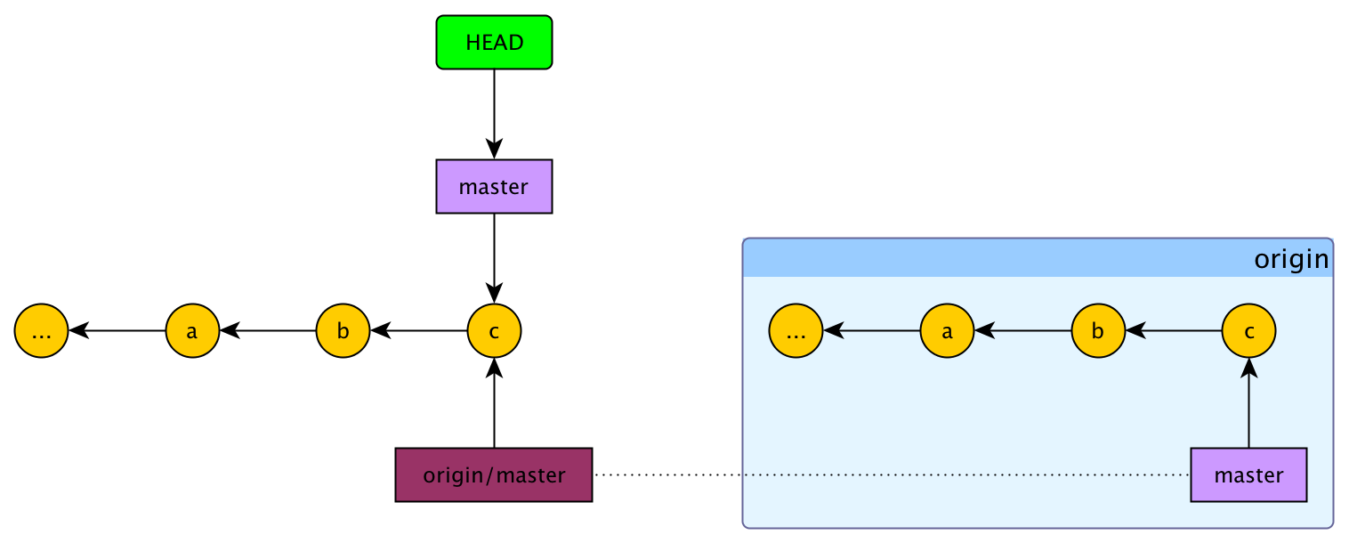
Push

Slide 16
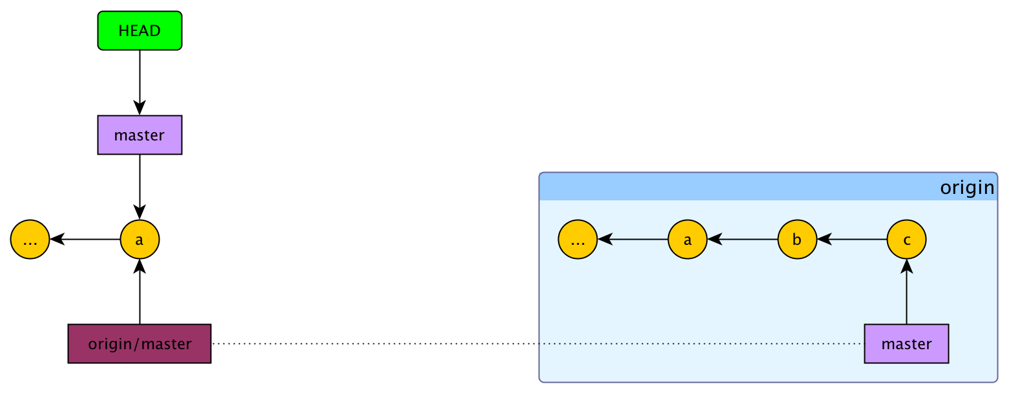
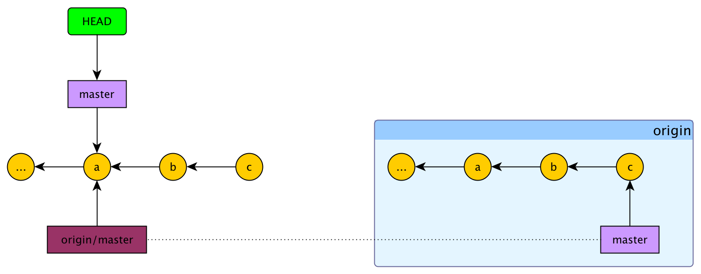
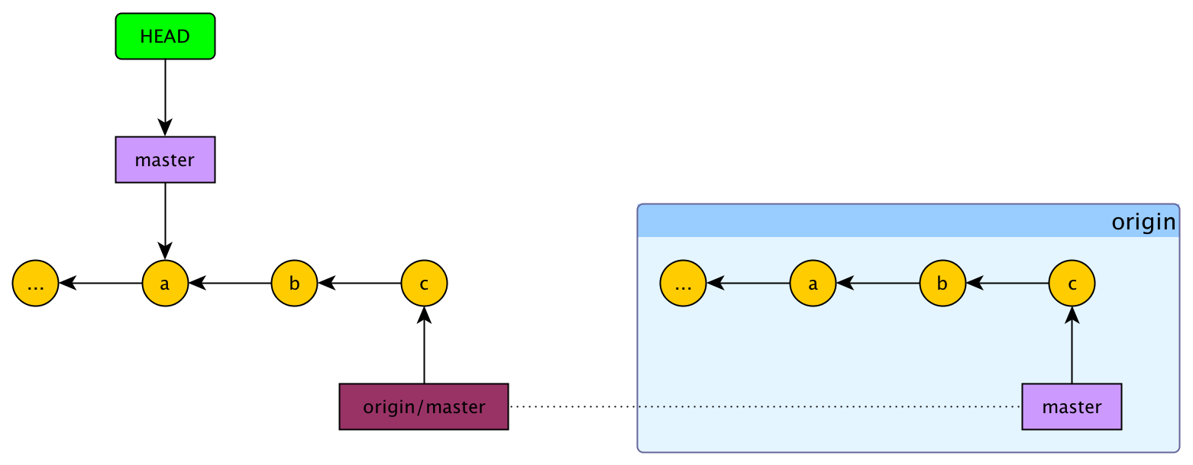
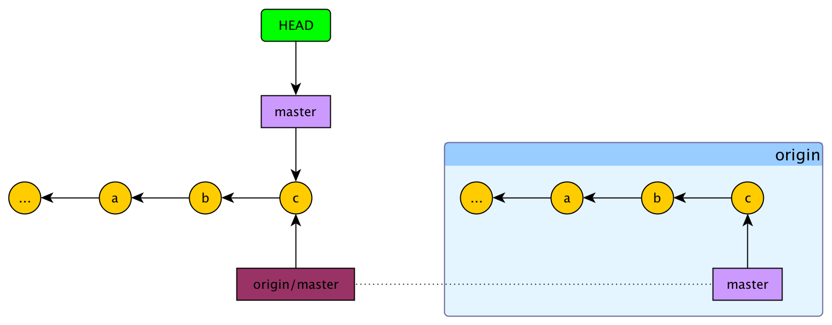
Pull – einfacher Fall

Slide 17
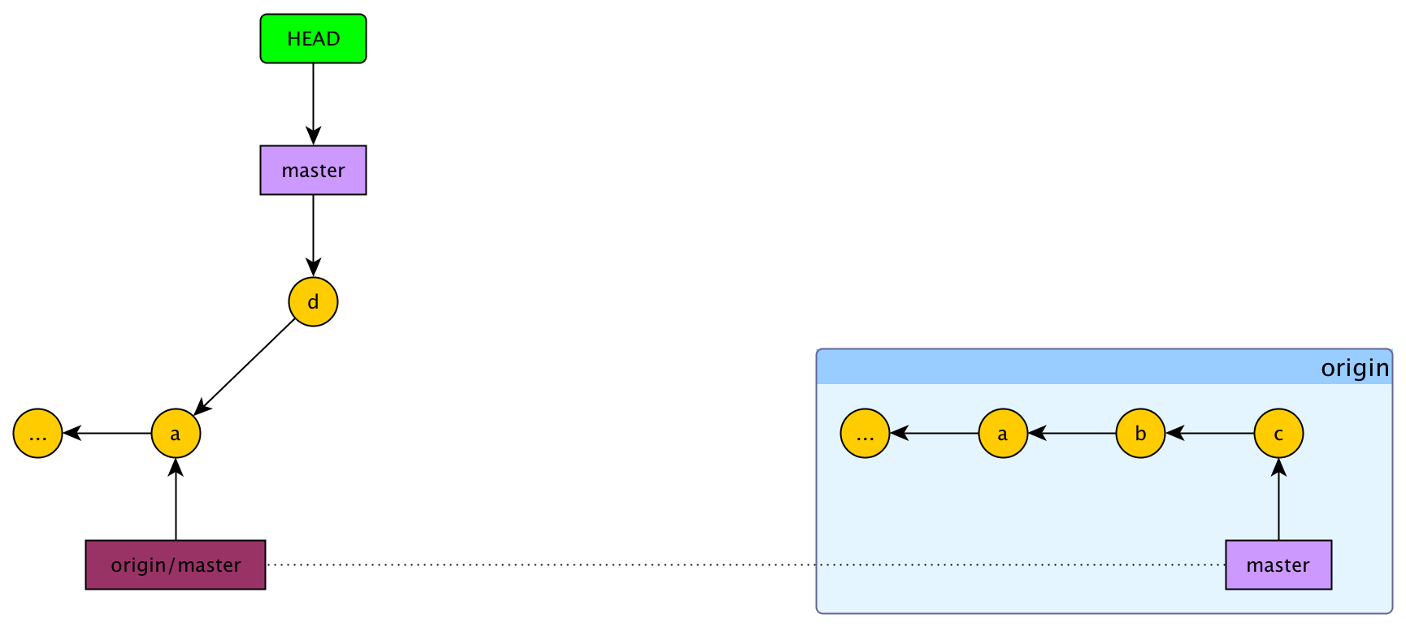
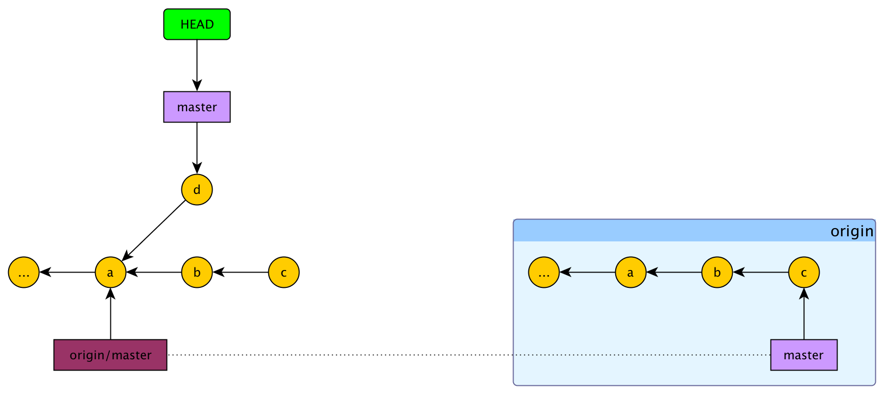
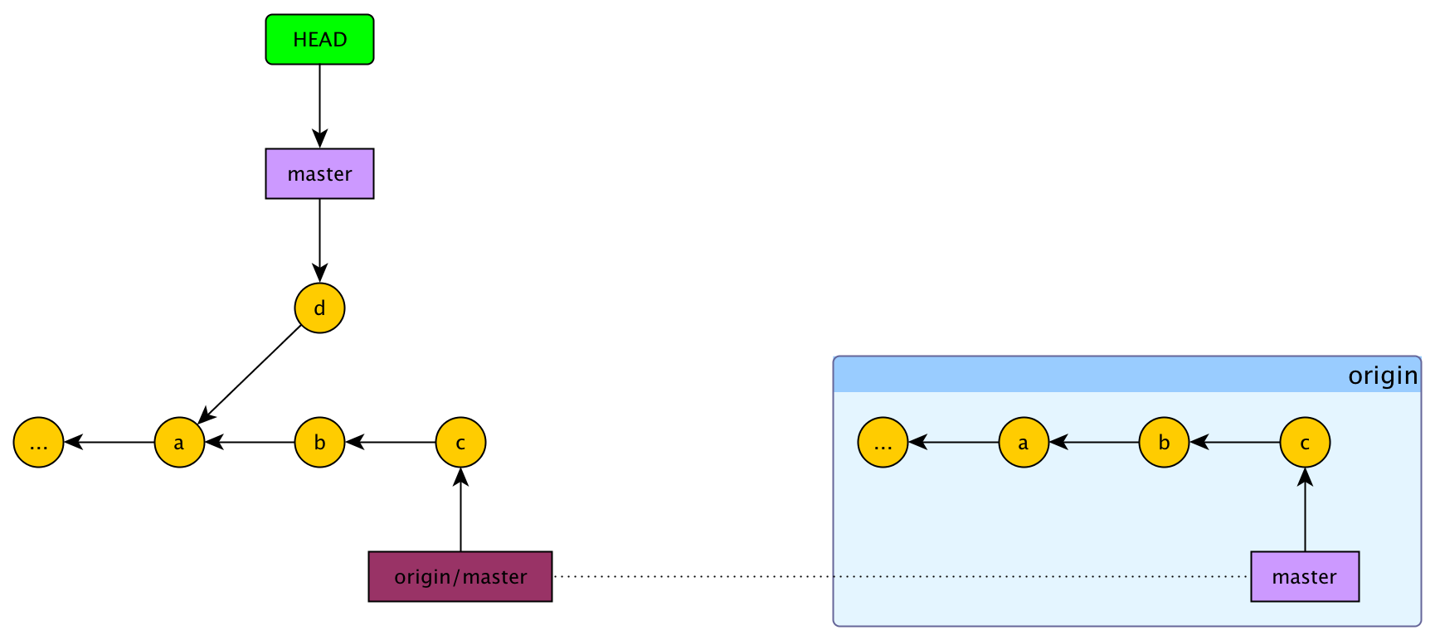
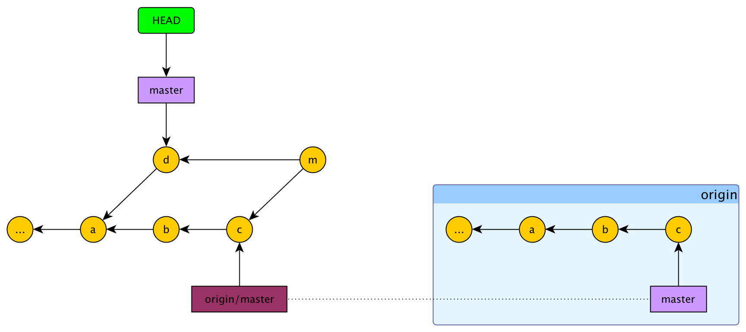
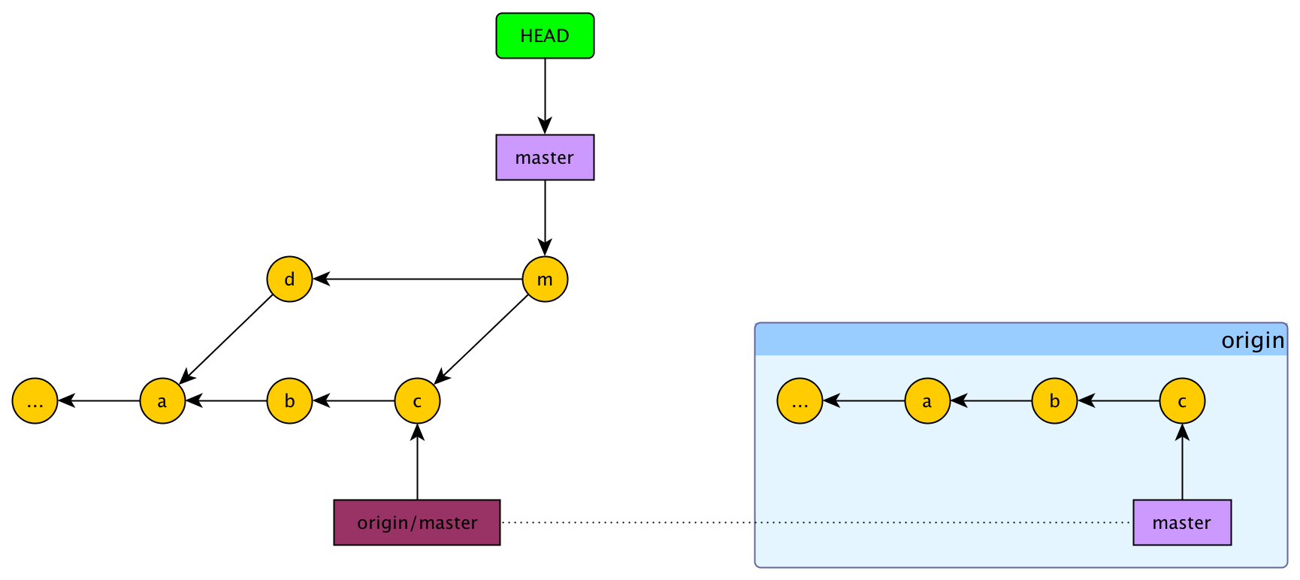
Pull – mit Merge-Konflikt

Slide 18
Tagging
Referenzen auf Commits
Metadaten (Benutzer, Zeitpunkt)
Tags normalerweise nicht mit push übertragen
  muss explizit ausgelöst werden
pull/fetch holt alle Tags von anderen Repositorys

Slide 19
Submodule
Einbindung von Repositorys in Repositorys als Submodule
Verknüpfung eines Verzeichnisses mit einem Commit in einem anderen Repository

Slide 20
Submodule
beim Klonen wird nur das Hauptrepository geklont
Submodule mit git submodule init , git submodule update klonen
neue Commits im Modulrepository werden nicht automatisch übernommen
bei Änderung in beiden Repositorys muss erst das Modulrepository „commited“ werden und dann das Hauptrepository

Slide 21
Rebasing
Änderungen an der Commithistorie vornehmen
„Verschieben“ von Commits
  Anlegen neuer Commits
  Änderung der Parent-Zuordnung
„unerreichbare“ Äste
  Garbage Collection mit git gc

Slide 22

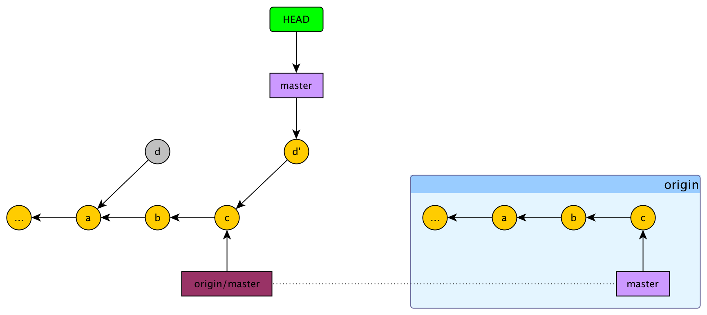
Rebasing (pull --rebase)

Slide 23
Rebasing
Diagramm mit onto

Slide 24
git-svn
Subversion-Repositorys klonen
  git svn clone …
  git svn rebase
  git svn dcommit

Slide 25
Workflows
ein Projekt aufsetzen / Daten austauschen
Merge – Konflikte auflösen
Diamant mit Rebasing auflösen

